Slide 1
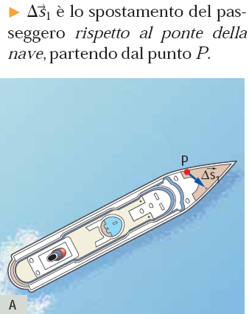
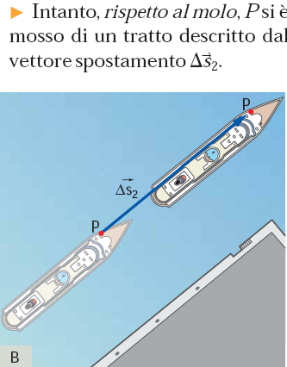
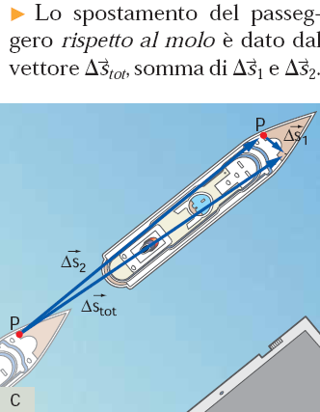
Consideriamo una persona che si sposta su una nave in movimento:

Slide 2
Composizione di spostamenti e velocità
Se un corpo è soggetto a due spostamenti simultanei, lo spostamento complessivo è dato dalla somma vettoriale dei due spostamenti:
Per le velocità vale la stessa legge: dividendo la formula per Δt :
la velocità totale è la somma vettoriale delle velocità.

Slide 6
r_{PA} = r_{PB} + v_{BA} t
$\frac{drPA}{dt}$ = $\frac{drPB}{dt}$ + v_{BA}
v_{A} = v_{B} + v_{BA}
a_{A} = a_{B}

Slide 7
Urto perfettamente anelastico, Sistema di riferimento del CM
Un punto di massa m₁ con velocità v1 urta un punto di massa m₂ inizialmente fermo. Dopo l’urto, i due corpi si muovono attaccati. Calcolare la velocità finale dei due corpi. Nel sistema CM quali sono le velocità dei punti prima dell’urto?
Prima dell’urto

